Slide 1
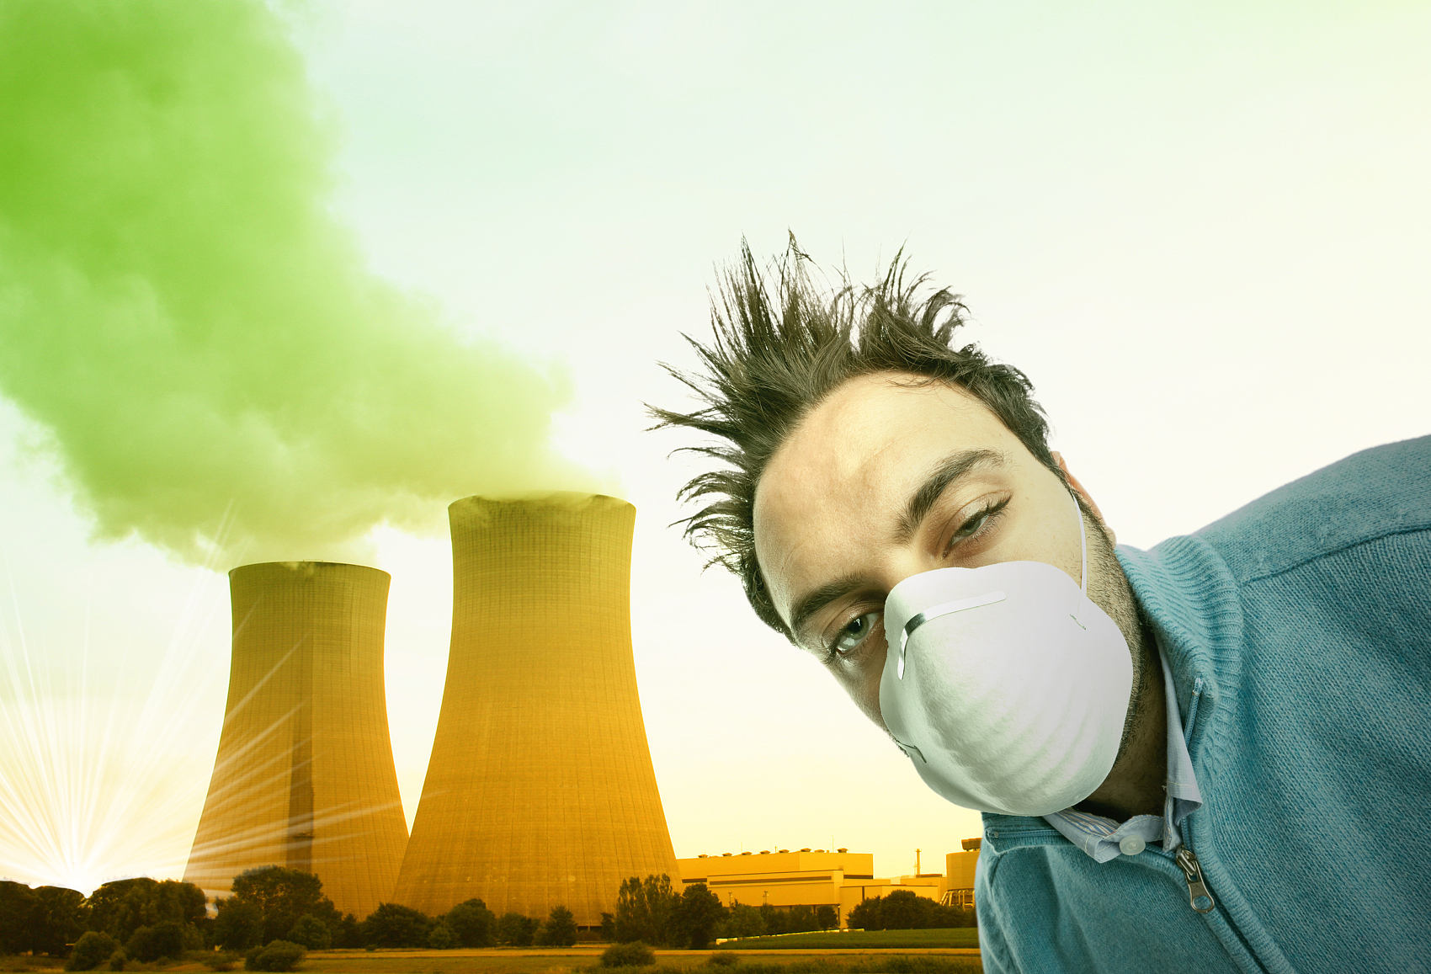

企业突发环境事件
应急预案编制
博富特咨询
全面
专业
实用

Slide 2


关于博富特
博富特培训已拥有专业且强大的培训师团队-旗下培训师都拥有丰富的国际大公司生产一线及管理岗位工作经验，接受过系统的培训师培训、训练及能力评估，能够开发并讲授从高层管理到基层安全技术、技能培训等一系列课程。
我们致力于为客户提供高品质且实用性强的培训服务，为企业提供有效且针对性强的定制性培训服务，满足不同行业、不同人群的培训需求。
博富特认为：一个好的培训课程起始于一个好的设计,课程设计注重培训目的、培训对象、逻辑关系、各章节具体产出和培训方法应用等关键问题。

Slide 3
目录
CONTENTS
一、突发环境事件应急预案概念
二、突发环境事件应急预案编制的必要性
三、突发环境事件应急预案编制的基本要求
四、突发环境事件应急预案的框架结构
五、突发环境事件应急预案的编制程序

Slide 4
第一部分
环境应急预案相关概念

Slide 5
什么是突发环境事件应急预案
安全事故是指生产经营单位在生产经营活动（包括与生产经营有关的活动）中突然发生的，伤害人身安全和健康，或者损坏设备设施，或者造成经济损失的，导致原生产经营活动（包括与生产经营活动有关的活动）暂时中止或永远终止的意外事件。

Slide 6
1
特别重大事故
安
全
事
故
分
级
2
重大事故
3
较大事故
4
一般事故

Slide 7
突发环境事件是指由于污染物排放或自然灾害、生产安全事故等因素，导致污染物或放射性物质等有毒有害物质进入大气、水体、土壤等环境介质，突然造成或可能造成环境质量下降，危及公众身体健康和财产安全，或造成生态环境破坏，或造成重大社会影响，需要采取紧急措施予以应对的事件，主要包括大气污染、水体污染、土壤污染等突发性环境污染事件和辐射污染事件。

Slide 8
突发环境事件分级
1
特别重大突发环境事件
2
重大突发环境事件
3
较大突发环境事件
4
一般突发环境事件

Slide 9
安全生产事故和突发环境事件
企业安全生产事故和企业突发环境事件既有相似之处，也有不同之处。相似之处在于源头在企业，采取的措施也有相似之处。不同之处主要是侧重点不一样，安全生产事故侧重于生产经营活动对人身安全的伤害和设备设施的破坏，突发环境事件侧重于事故对企业外环境和人员造成的影响。

Slide 10
环境应急预案：针对可能发生的突发环境事件，为确保迅速、有序、高效地开展应急处置、控制、减轻和消除环境危害，减少人员伤亡和经济损失而预先制定的计划和方案。
事前准备
事发和事中响应
事后恢复
内容一
内容二
内容三

Slide 11
环境应急预案的特点一
从着眼点看——环保特性：环境应急预案是针对突发环境事件预先制定的应急方案，在确保群众生命健康的基础上，侧重于及时控制环境污染源、迅速消减事件对生态环境造成的影响以及事后的环境恢复，因此预案的适用范围、实施主体、资源准备、行动程序都带有明显的环境保护特性。

Slide 12
环境应急预案的特点二
从保护对象看——重点保护性：任何应急行动都应贯彻“以人为本”理念，突发环境事件在对周边环境造成影响的同时必然对相关人群造成威胁，环境应急预案首要关注的对象是突发环境事件可能影响的人群安全，因此在突发环境事件中，可能影响大量人群饮水安全的饮用水源地，人口密集的学校、医院、社区等居民集中区，均应成为重点保护目标，纳入到环境应急预案的敏感目标中。

Slide 13
环境应急预案的特点三
从实施看——关联性：根据突发环境事件的诱因，许多突发环境事件是由安全生产事故、交通事故等次生、衍生的，环境应急预案内容中应考虑到环保部门与相关部门的协调联动，预案内容应与相关事件预案的内容相衔接，保证措施的有的放矢与协调一致，提升应急处置的效率，优化处置效果。

Slide 14
第二部分
环境应急预案编制的必要性

Slide 15
严峻的环境安全形势
政府和法律的要求
企业发展的内在需求
应急预案本身的作用

Slide 16
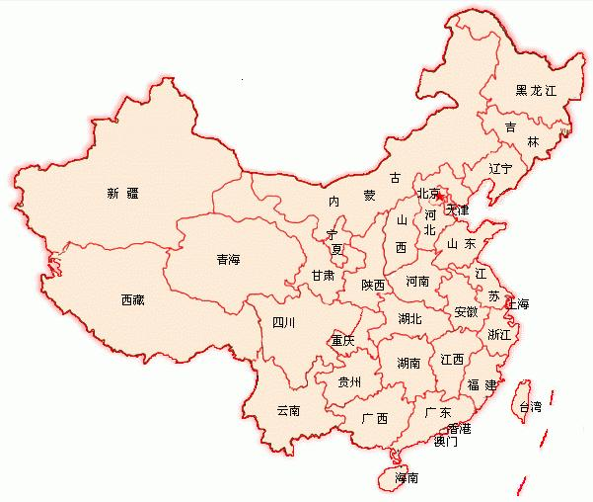
太原苯泄漏污染事件
松花江水污染事故
凤翔血铅超标事件
陕西安塞柴油泄漏水污染事件
辽宁浑河酚污染事件
甘肃血铅超标事件
黄河兰州段油污染事件
河南柴油泄漏污染黄河事件
四川沱江水污染事件
江苏淮安液氯泄漏事件
江苏盐城市水污染事件
重庆开县特大井喷事故
湖北襄樊癌症村事件
重庆化工厂氯气泄漏事故
江西赣江污染事件
贵阳电厂污染事故
湖南湘江镉污染事件
湖南省浏阳镉污染事
云南阳宗海砷化物水污染
广西红水河水质污染事件
广西平果酒精废液水污染事件
广东北江镉污染事件
*
Notes:
2009年6月，江苏省东海县响水亿达化工有限公司，在生产医药中间体过程中产生有毒化学废弃物(所合成分为二硫化碳、二硫代乙酸等，其中二硫化碳属极易燃、易爆化学品，常温下呈液态，是损害神经和血管的毒物)。
2007年11月底至2009年2月16日期间，原盐城市标新化工有限公司董事长胡文标、生产厂长兼车间主任丁月生，在明知标新化工有限公司为环保部门规定的废水不外排企业，明知在“氯代醚酮”生产过程中所产生的钾盐废水含有有毒有害物质的情况下，仍然将大量钾盐废水排入到公司北侧的五支河 内，任其流进盐城市区水源蟒蛇河，污染市区城西、越河两个自来水厂取水口。
湖北襄樊楚源集团每天生产的200吨的高浓度H酸水由于部分废水中有机物和无机盐及氨氮含量过高，对生化系统微生物产生抑制作用，国内处理技术相对滞后。
江西赣江污染事件 ：2010 20吨浓盐酸
广西红水河水质污染事件：灰坝30万m3灰水含ss、COD、铅镉
贵阳电厂：二氧化硫
*

Slide 17
山西长治苯胺泄漏事件
2012年12月31日7时40分，位于长治市潞城市境内的山西天脊煤化工集团股份有限公司发生一起因输送软管破裂导致的苯胺泄漏事故，总量约为38.7吨的苯胺泄漏，其中约30吨苯胺被当地采取措施截留，8.7吨苯胺流入漳河水系。
按照官方发布的消息，31日苯胺泄漏污染物，大多排入了长治潞城市的黄牛蹄水库，其余8.7吨顺漳河水流下。漳河水系是山西省长治市、河北省邯郸市、河南省安阳市三地的重要饮用水水源地，沿线涉及上百万人口。

Slide 18
责任追究结果
定性：一起由企业安全生产责任事故引发的重大环境污染事件，事故企业、相关政府及部门对此负有责任，此次事故及事件共涉及有关责任人员38名。 。
责任追究：
——环保部门：对长治市环境监察支队党支部书记赵俊翼、天脊股份公司环保能源部部长皇甫守义等5人移送司法机关处理。
——企业：对24名企业相关责任人员给予党纪政纪处分和其他处理。
——政府：对9名政府及相关职能部门责任人员给予党纪政纪处分。长治市市长张保因对此次事故及事件负有领导责任，山西省委决定，提名不再担任长治市市长职务。

Slide 19
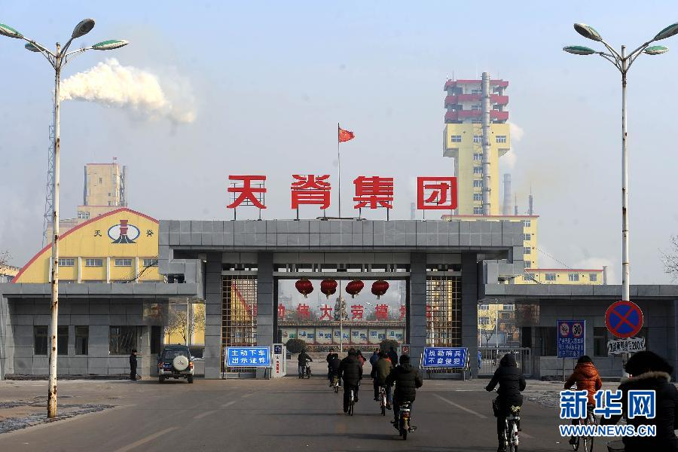
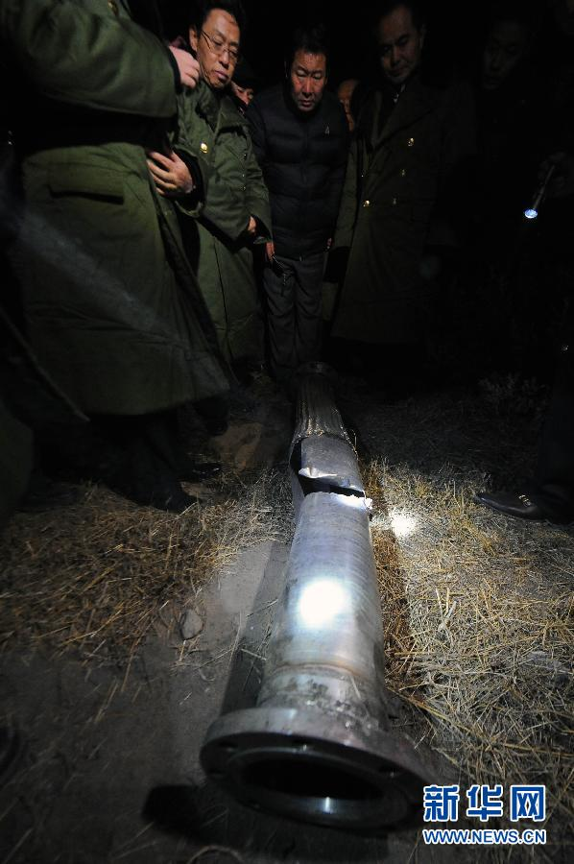
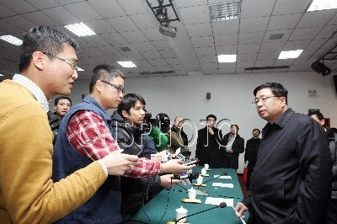

Slide 20
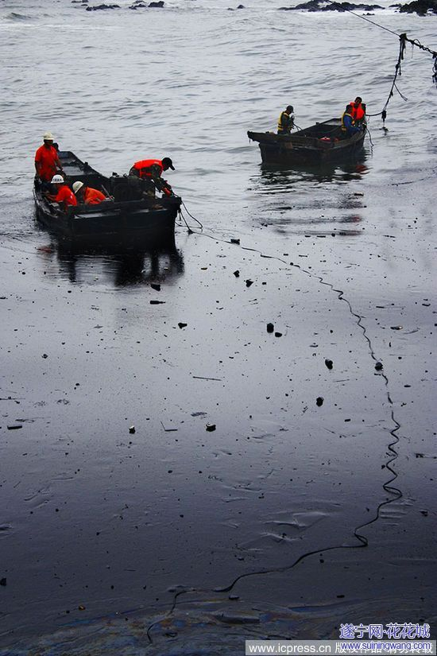
2010年7月16日晚18时50分左右, 位于辽宁省大连市保税区的大连中石油国际储运有限公司原油库输油管道发生爆炸，引发大火并造成大量原油泄漏，导致部分原油、管道和设备烧损，另有部分泄漏原油流入附近海域造成污染。事故造成1名作业人员轻伤、1名失踪；在灭火过程中，1名消防战士牺牲、1名受重伤，直接财产损失为22330.19万元。
Notes:
*

Slide 21
国务院认定，“７·１６”输油管道爆炸火灾事故是一起特别重大责任事故。对大连中石油国际储运有限公司运行管理部经理刘昌东，中燃油公司市场处处长沈璠等14名责任人移送司法机关依法追究刑事责任。共给予29名责任人相应的党纪、政纪处分。

Slide 22
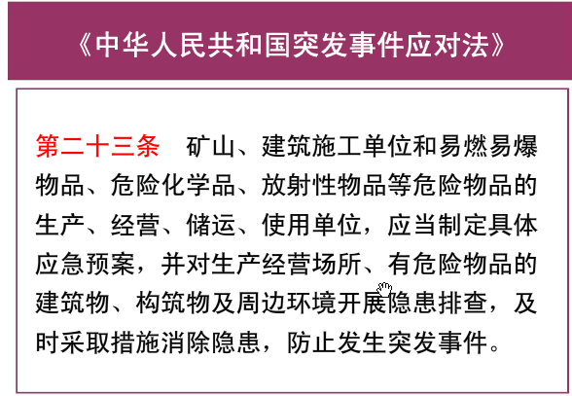
有关法律法规

Slide 23

有关法律法规
第67条，可能发生水污染事故的企业事业单位，应当制定有关水污染事故的应急方案，做好应急准备，并定期进行演练。生产、储存危险化学品的企业事业单位，应当采取措施，防止在处理安全生产事故过程中产生的可能严重污染水体的消防废水、废液直接排入水体。
第82条 企业事业单位有下列行为之一的，由县级以上人民政府环境保护主管部门责令改正；情节严重的，处二万元以上十万元以下的罚款：（一）不按照规定制定水污染事故的应急方案的；

Slide 24

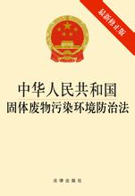
有关法律法规
第十八条，沿海可能发生重大海洋环境污染事故的单位，应当依照国家的规定，制定污染事故应急计划，并向当地环境保护行政主管部门、海洋行政主管部门备案。
第六十二条，产生、收集、贮存、运输、利用、处置危险废物的单位，应当制定意外事故的防范措施和应急预案，并向所在地县级以上地方人民政府环境保护行政主管部门备案；环境保护行政主管部门应当进行检查。

Slide 25
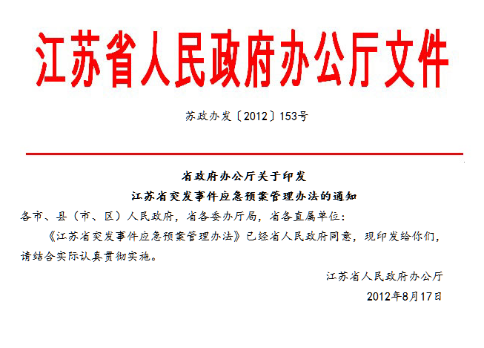
有关法律法规
《江苏省突发事件应急预案管理办法》
（苏政办发〔2012〕153号
第七条 向环境排放污染物的企业事业单位，生产、贮存、经营、使用、运输危险物品的企业事业单位，产生、收集、贮存、运输、利用、处置危险废物的企业事业单位，以及其他可能发生突发环境事件的企业事业单位，应当编制环境应急预案。

Slide 26
有关法律法规
《江苏省突发环境事件应急预案管理办法》
苏环规〔2014〕2号
第六条：各类环境风险单位应当编制环境应急预案
环境风险单位，指向环境排放污染物的企业事业单位以及生产、贮存、经营、使用、运输危险物品的企业事业单位和产生、收集、贮存、运输、利用、处置危险废物的企业事业单位，以及其他可能发生突发环境事件的企业事业单位。

Slide 27
有关技术规范
2010年环保部组织制订了（《石油化工企业环境应急预案编制指南》（环办〔2010〕10号）
原国家环境保护总局2007年第48号公告颁布了《危险废物经营单位编制应急预案指南》
2004年4月，国家安全生产监督管理局下发了《危险化学品事故应急救援预案编制导则(单位版)》（安监管危化字〔 2004〕43号）
2009年，《江苏省突发环境事件应急预案编制导则（试行）（企业事业单位版）》
2009年，《江苏省突发环境事件应急预案编制导则（试行）（工业园区版）》
2010年，《江苏省环境保护部门突发环境事件应急预案编制导则（试行）》

Slide 28
企业发展的内在需求
突发环境事件应急预案能够帮助企业更好的应对事件，减少对环境的污染，减轻企业的责任，减少损失。

Slide 29
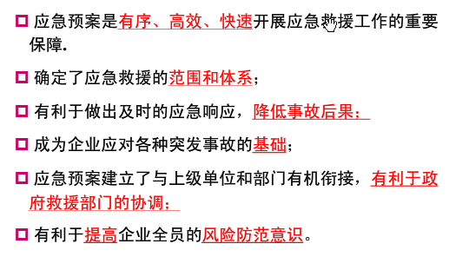
应急预案的作用

Slide 30
提供突发事件发生后应急处置的总体思路、工作原则和基本程序与方法；
规定突发事件应急管理工作的组织指挥体系与职责，给出组织管理流程框架、应对策略选择标准以及资源调配原则；
确定突发事件的预防和预警机制、处置程序、应急保障措施以及事后恢复与重建措施，明确在突发事件事前、事中、事后的职责与任务，以及相应的策略和资源准备等；
指明各类应急资源的位置和获取方法，减少胡乱使用带来的处置不当或资源浪费，是突发事件的应对更具效率

Slide 31
应急预案的作用
非常态应急响应的依据
体现2
常态应急管理工作的抓手
体现1

Slide 32
第三部分
环境应急预案编制的
基本要求

Slide 33
1内容要求
《环境应急预案管理办法》第4条
《江苏省应急预案管理办法》第9条
1、符合国家相关法律、法规、规章、标准和编制指南等规定；
2、符合本地区、本部门、本单位环境应急工作实际；
3、建立在环境敏感点分析基础上，与环境风险分析和环境应急
能力相适应；
4、人员职责明确、责任到位；
5、预防措施和应急程序明确具体、操作性强；
6、应急保障措施明确，并能满足本地区、本单位应急工作要求；
7、预案基本要素完整，附件信息正确；
8、与相关应急预案相衔接。
9、文字简明，通俗易懂。

Slide 34
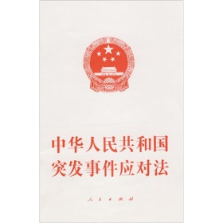
1内容要求
《中华人民共和国突发事件应对法》第十八条
应急预案应当根据本法和其他有关法律、法规的规定，针对突发事件的性质、特点和可能造成的社会危害，具体规定突发事件应急管理工作的组织指挥体系与职责和突发事件的预防与预警机制、处置程序、应急保障措施以及事后恢复与重建措施等内容。
因此，一个好的突发环境事件应急预案必须回答事前、事发、事中和时候怎么做，做什么，何时做，谁去做，拿什么去做等问题。预案不是万能的，但没有预案是万万不能的。

Slide 35
2预案编制的主体要求
苏环规〔2014〕2号第十条
环境风险单位原则上要自主编制环境应急预案，也可委托相关专业技术服务机构编制预案。各级环保部门要加强对环境应急预案编制人员的培训

Slide 36
3 企业预案特点和侧重点
企事业单位预案
①作为基层应急预案，是企事业单位进行先期处置的重要依据和操作指南；
②内容的针对性、技术性和操作性更强，内容应尽可能细化，针对每一类可能发生的突发环境事件进行分析，并细化具体的应急措施与、程序，落实具体的负责人员。预案编制后要严格、不打一丝折扣落实到位。
侧重于：突发环境事件发生后的应急处置。
注意：事件影响出厂才构成突发环境事件。

Slide 37
第四部分
环境应急预案的基本框架

Slide 38
1 总则
6 后期处置
2 体系与职责
7 应急保障
基本框架
3 预防与预警
8 监督管理
4 应急处置
9 附则
5 应急终止
10 附件

Slide 39

我们对企业突发环境事件应急预案编制要有一个基本的认识，假设事件肯定会发生，发生之后应急响应必须要根据企业的特点进行应对，要强调两个第一时间（第一时间采取措施，第一时间报告情况），要能通过预案，有效的减轻或者降低事故造成的危害。
1 总则
1.1 编制目的
1.2 编制依据
1.3 事件分级（切实根据本单位情况）
1.4 适用范围
1.5 工作原则
1.6 应急预案关系说明

Slide 40
2 应急组织指挥体系与职责
2.1 内部应急组织机构与职责
2.2 外部指挥与协调

Slide 41
3 预防与预警
预防与预警
3.1预防
3.2预警
预警条件
预警措施
预警解除
预防措施落实情况

Slide 42
4应急处置
先期处置
4.1
配合有关部
门应急响应
4.6
4.2
响应分级
4.5
4.3
受伤人员现场救
护、救治与医院救治
4.4
应急响应程序
应急处置

Slide 43

5 应急终止
明确应急终止的条件、程序。
应急行动结束后，落实现场保护、清洁净化等工作需要的设备工具和物资，对现场中暴露的工作人员进行妥善安排。
应急终止后，通知企业相关部门、周边社区及人员危险已解除，完成应急处理情况的上报与发布，并继续进行跟踪环境监测和评估方案。

Slide 44
7 应急保障
人力资源
保障
资金保障
物资保障
医疗卫生
保障
7.1
7.2
7.3
7.4
交通运输
保障
7.5
通信与信息保障
7.6
科学技术
保障
7.7
其他保障
7.8

Slide 45
8监督管理
应急预案演练
宣教培训
责任与奖惩

Slide 46
9 附则
9.1 名词术语
9.2 预案解释
9.3 修订情况
9.4 实施日期

Slide 47

10 附件
10.1 突发环境事件风险评估报告
10.2 企业内部应急人员的职责、姓名、电话清单和外部联系单位、人员及电话；
10.3 信息接收、处理、上报等标准化格式文本；
10.4 厂区地理位置图（标明本单位坐标及周边环境敏感点分布情况）；
10.5 厂区平面布置图（标明主要生产设施、危险源、应急设施（备）、事故应急池分布情况）；
10.6 雨水、污水管网图（标明事故导流沟/管、清静下水切换阀门及其他应急切换阀门和抽水泵的位置）；
10.7 企业突发环境事件处置流程图；
10.8 应急物资储备清单；
10.9 各种制度、程序、方案等；
10.10 预案编制人员清单，包括参与编制人员姓名、所在单位、联系电话、职务/职称、专业类别等；
10.11 其他。

Slide 48
第五部分
环境应急预案编制程序

Slide 49
成立小组
成立预案编制工作组
01
调查
02
基本情况调查
评估
03
环境风险评价和应急能力评估
编制
04
应急预案编制

Slide 50
1 成立预案编制工作组
成立以企业主要负责人为领导的应急预案编制工作组，针对可能发生的事件类别和应急职责，结合企业部门职能分工抽调预案编制人员。预案编制人员应来自企业相关职能部门和专业部门，包括应急指挥、环境风险评估、生产过程控制、安全、组织管理、监测、消防、工程抢险、医疗急救、防化等各方面的专业人员和企业内部、外部专家。预案编制工作组应进行职责分工，制定预案编制任务和工作计划。

Slide 51
2 基本情况调查
1
企业基本情况调查
企业名称、详细地址。
企业经济性质、隶属关系、从业人数。
企业的地理位置（经纬度）。
其他情况说明。
2
企业环境污染危险源基本情况调查
企业的主、副产品
调查企业生产工艺流程
调查企业排放污染物
调查企业危险废物
……
3
企业周边环境状况及环境保护目标调查
企业所在地的气候（气象）特征
企业所在区域地形地貌及厂址的特殊状况
企业所处区域地理位置图
列表说明区域内各环境保护目标名称
……

Slide 52
3 环境风险评价和应急能力评估
（1）明确企业存在的危险源、环境风险评价结果，以及可能发生环境污染事件的后果和波及范围。
（2）对企业存在的环境污染事件风险进行识别。
（3）对可能引发环境污染事件的危险目标，应分析其关键装置、要害部位以及重大环境危险源等的风险程度，作为事件分级的主要依据。
（4）针对环境污染事件的风险程度，对企业的应急资源、处置能力以及员工的综合应急能力进行分析和评估，找出不足，并在应急保障中采取适当的强化保障措施。

Slide 53


4 应急预案编制
在以上调查分析结果的基础上，针对可能发生的环境污染事件类型和影响范围，编制应急预案。对应急机构职责、人员、技术、装备、设施（备）、物资、救援行动及其指挥与协调等方面预先做出具体安排。应急预案应充分利用社会应急资源，与地方政府预案、上级主管单位以及相关部门的预案相衔接。
应急预案

Slide 54
主要问题
1、定位不准：侧重安全事故的防范
环境风险源和危险源：重大危险源从职业安全角度关注重大事故防范和对人体安全。
环境风险源从生态保护角度考察重大工业事故演化成环境污染事件后，对场外人群与周边敏感环境受体所产生的危害性后果。
对场外人群与周边敏感环境受体的危害与分析是环境风险源和重大危险源的根本。

Slide 55
主要问题
2、照搬照抄，针对性不强：仅关注形式，定性内容多， 定量内容少，过于笼统，风险分析不准确，分级响应模糊，部门职责不够细化，应急措施不够具体
3、预案间缺乏衔接，协调性差：企业和环保部门的应急预案之间，在监测预警、应急响应、应急保障等环节缺乏有机衔接，有些地方甚至相互矛盾。
4、预案动态管理滞后：不演练、不修订、不备案

Slide 56

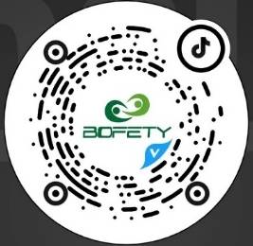
感谢聆听
资源整合，产品服务
↓↓↓
公司官网 | http://www.bofety.com/
如需进一步沟通
↓↓↓
联系我们 | 15250014332 / 0512-68637852
扫码关注我们
获取第一手安全资讯
微信公众号
抖音

